Slide 1
Использование инструмента геймификации в рамках образовательного процесса
Лобазов Денис Витальевич,
методист РМЦ г. Красноярск

Slide 2
Понятие
Геймификация — внедрение игровых форм в неигровой контекст.
Геймификация — применение игровых методик в повседневных процессах ради повышения мотивации.
Игровой подход — это обучение в рамках конкретной игры.

Slide 3
Прокачка
В игровом процессе при применении технологии геймификации участник должен развивать ЧТО-ТО ВНУТРИ ИГРЫ:
альтер-эго (персонажа),
аватар,
игровые ресурсы,
статус пользователя и т.п.

Slide 4
Вознаграждение — один из ключевых принципов геймификации.
Игровая технология предполагает игровое взаимодействие внутри конкретного процесса, например, в образовании.
Не нужно придумывать игру с нуля.
Достаточно использовать элементы, взятые или адаптированные из различных игровых источников.

Slide 5
Специально организованные развивающие интеллектуальные правополушарные коммуникативные настольные игры
Сочетают высокую изобразительность (картинность)
сценарную гибкость,
рассказывает о вымышленных и реальных событиях,
моделировать ситуации,
игроки могут получить уникальные знания и опыт.

Slide 6
Какие игры рекомендуется изучить
Таймлайн, Подземелья и Пёсики, Роскошь, Эволюция
Также рекомендуется поискать правила/обзоры в сети следующих игр:
Каркассон, Диксит, Кодовые Имена, Катерленд, Драфтозавры, Маракеш, Гномы Вредители,
7 Чудес, Мачи Коро, Ticket to Ride, Лоскутное Королевство, Большая Бродилка.

Slide 7
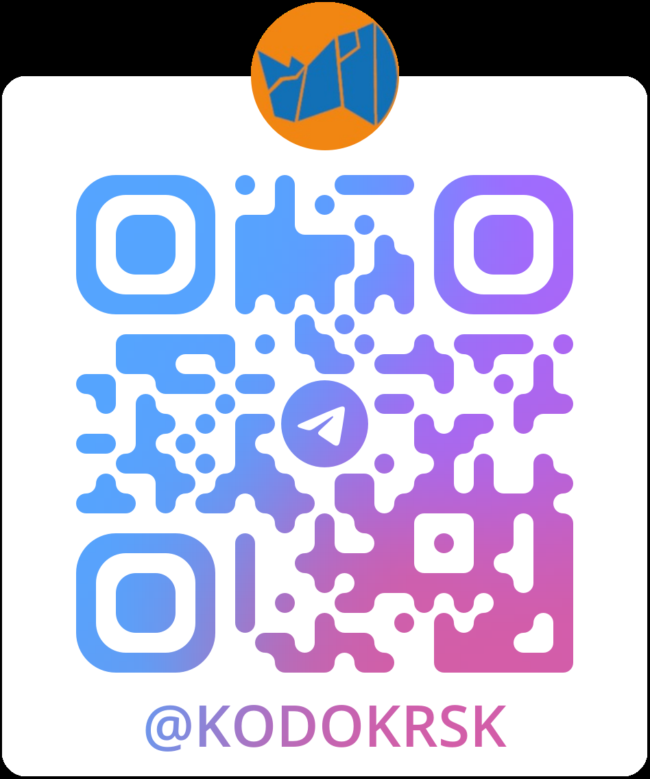
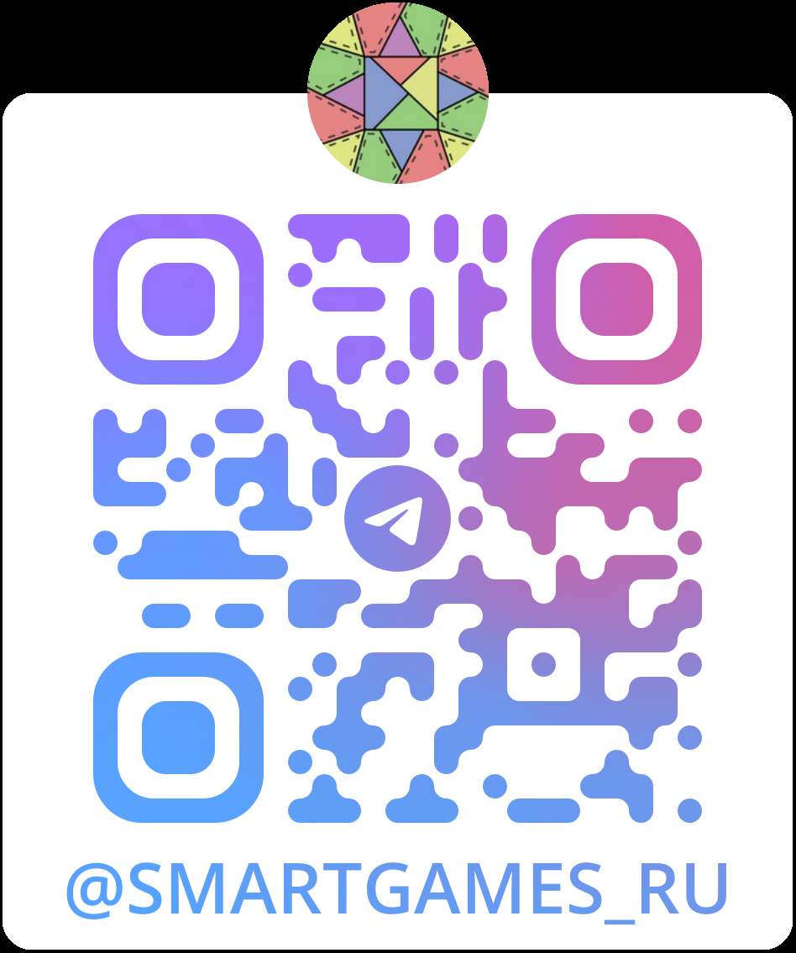
Важные ссылки

Slide 8
Виды настольных игры
Европейская школа настольных игр (Eurogame)
Американская школа настольных игр (Ameritrash)
Карточные коллекционные игры
Игры для компаний (Casual games)
Абстрактно-логические игры
Игры для маленьких детей
Военные игры (Wargames)
Ролевые настольные игры

Slide 9
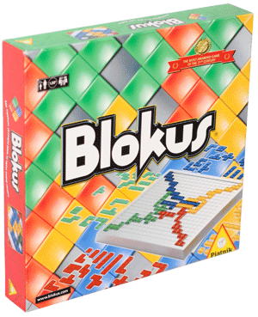
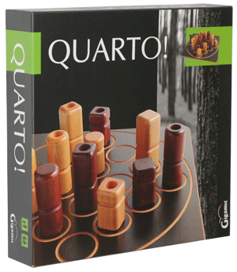
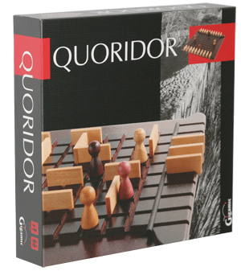
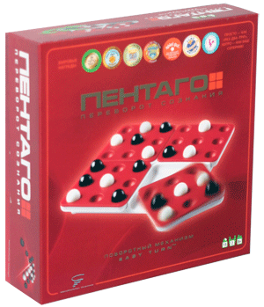
Абстрактно-логические игры
Нет тематической формы
Главными игровыми элементами являются абстрактные фигуры
Самыми известными абстрактно-логическими играми являются шахматы, шашки.

Slide 10
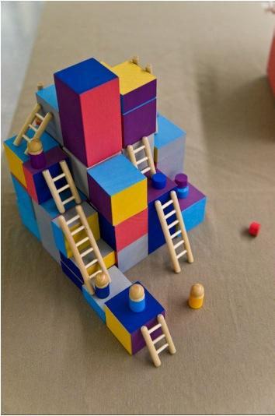
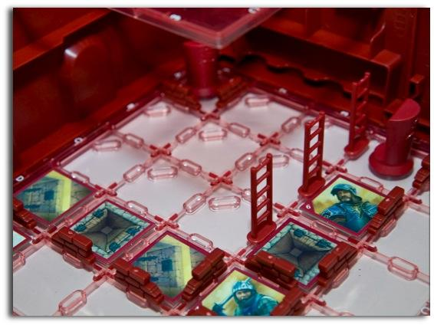
Игры - конструкторы

Slide 11
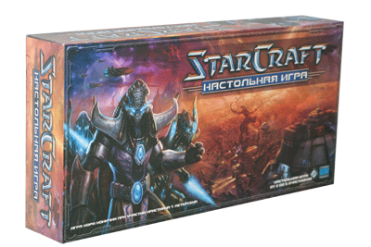
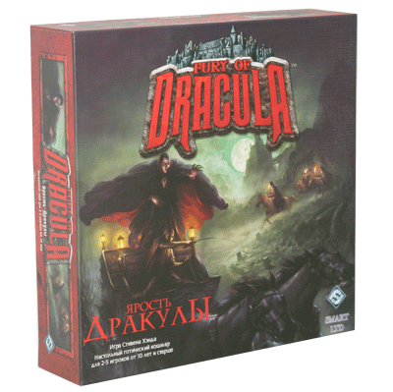
Американская школа настольных игр
Длинные правила (6-30 страниц)
Продолжительные по времени (от 2 до 8 часов)
Игроки часто напрямую воюют друг с другом
Большую роль играет кубик
Большое внимание уделяется миру и истории вокруг которой проходит игра

Slide 12
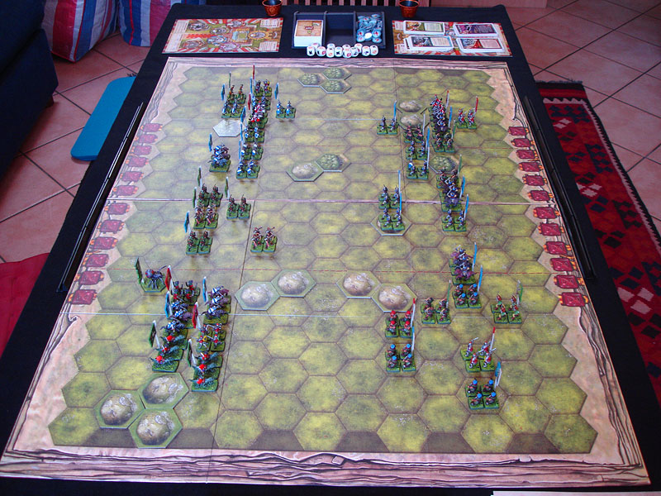
Американская школа настольных игр

Slide 13
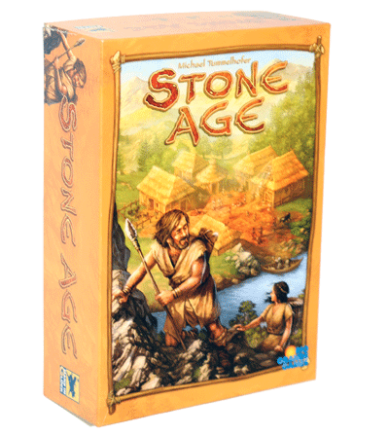
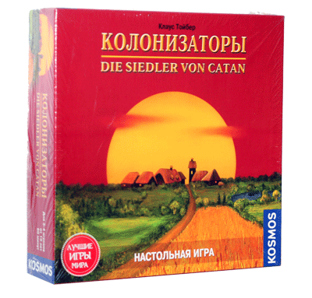
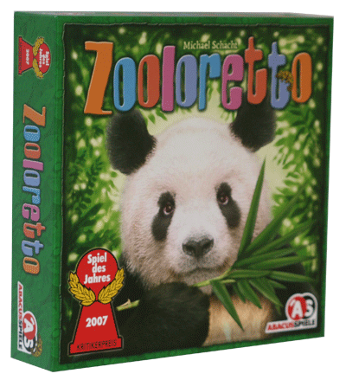
Европейская школа настольных игр
Короткие правила (2-6 страниц)
У игроков во время игры нет прямых конфликтов
Игрок не может выбыть из игры
Маленькая вероятность случая
Очень мало внимание уделяется теме игры. Гораздо больше игровой механике.

Slide 14
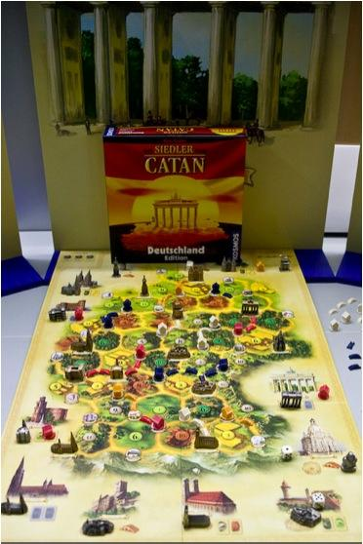
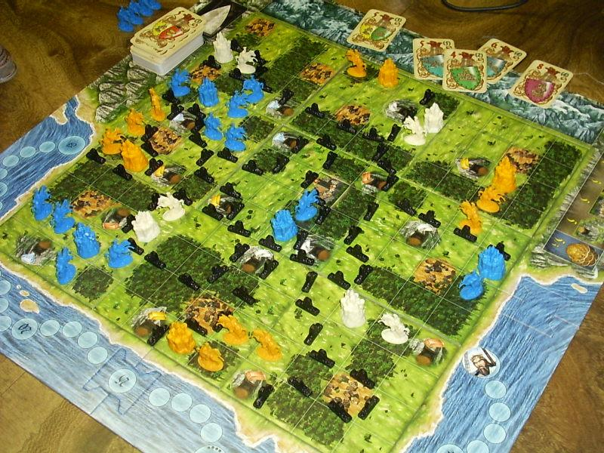
Какие игры бывают?
Игры, в которых нужно строить и расширять владения

Slide 15
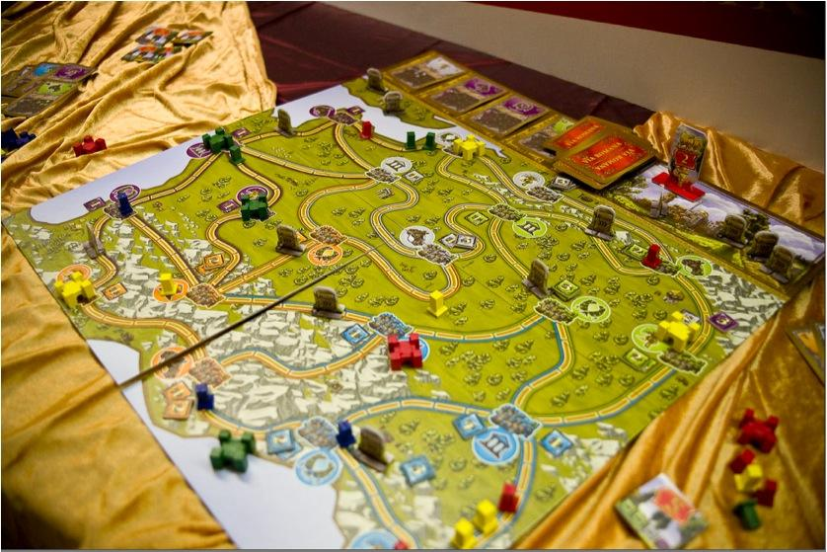
Какие игры бывают?
Игры, в которых нужно строить дороги и прокладывать пути

Slide 16
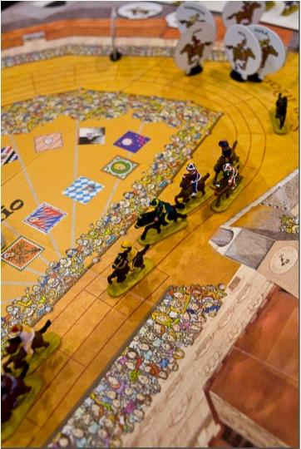
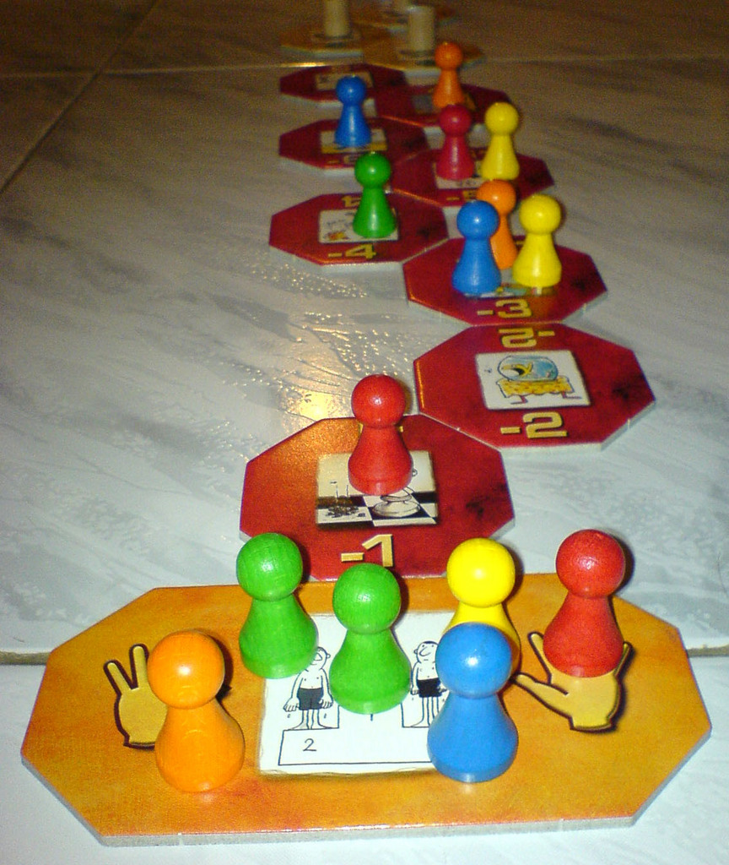
Какие игры бывают?
Игры, в которых нужно придти к финишу первым

Slide 17
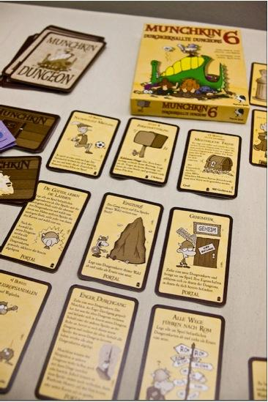
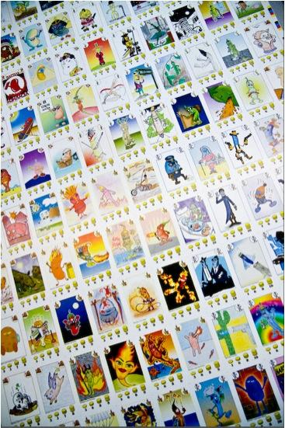
Какие игры бывают?
Карточные игры

Slide 18
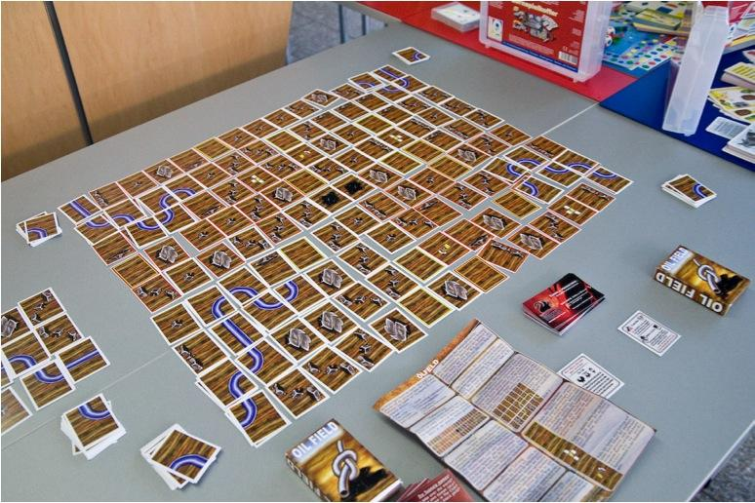
Какие игры бывают?
Игры с составным полем

Slide 19
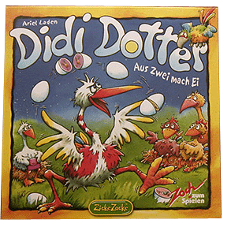
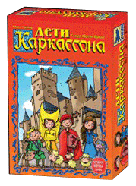
Игры для маленьких детей
Игры для детей от 3 до 8 лет.
Простые правила, вначале это были игры типа «гусёк»
В наше время разнообразие игр для детей очень большое

Slide 20
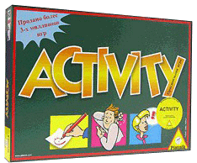
Игры для компаний (Casual games)
Игры, основной целью которых является весело провести время в большой компании
Имеют очень простые игровые механики и правила (не больше 1 страницы). Чаще всего это игры на внимательность, скорость, знание других игроков, коммуникативные навыки.

Slide 21
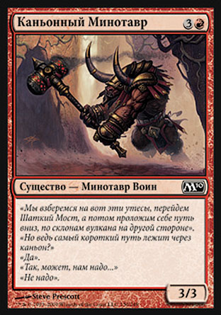
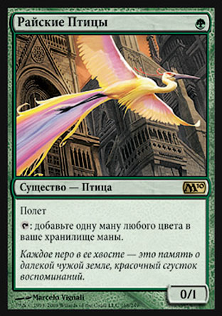
Карточные коллекционные игры
Игра состоит из одной или нескольких колод карт
Игрок сам решает какие карты положить в колоду перед игрой
Можно отдельно докупать карты в колоду
Чаще всего такие игры имеют спортивный характер

Slide 22
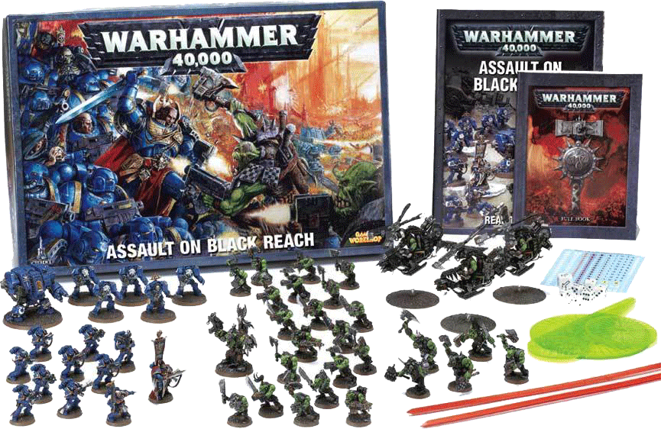
Военные игры (Wargames)
Игроки командуют армиями, состоящими из миниатюр по определенным правилам
Стратегия победы часто зависит от правильно выбранного места для армии, умелого использования игрового ландшафта
Часто, в играх такого типа нужно не только играть, но и красить, клеить минитаюры

Slide 23
Спасибо за внимание!

